Slide 1
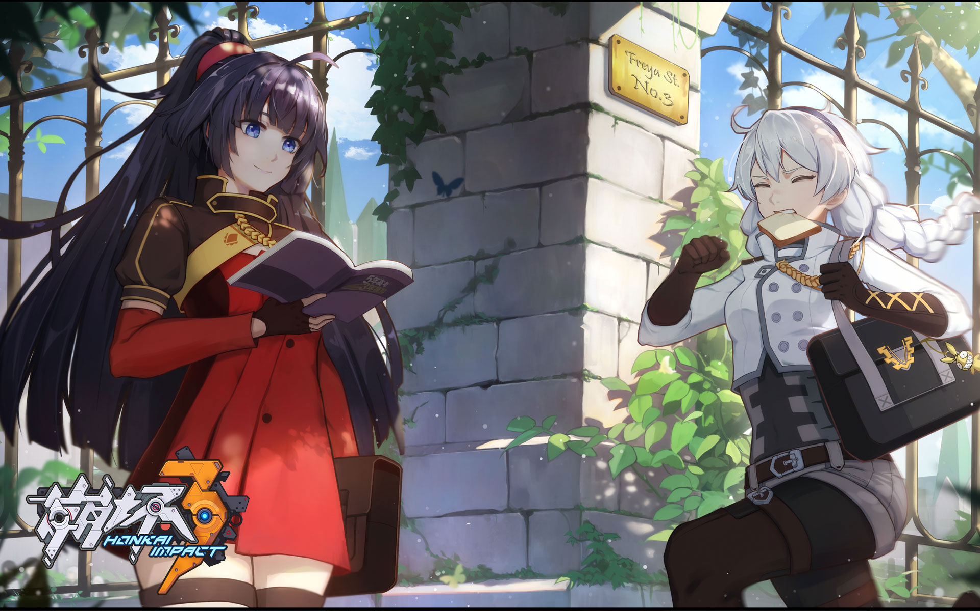
项目报告
崩坏3官网
《崩３家族》
报告人:李嘉欣
小组成员:张玉成、谢雪筹、贾璐琪、伍俊、孟火箭、黎晨杰、李嘉欣、徐梓烜、郭龙

Slide 2

1
项目介绍
目录
2
组员感想
CONTENTS
3
项目展示

Slide 3

1
PART
项目介绍

Slide 4

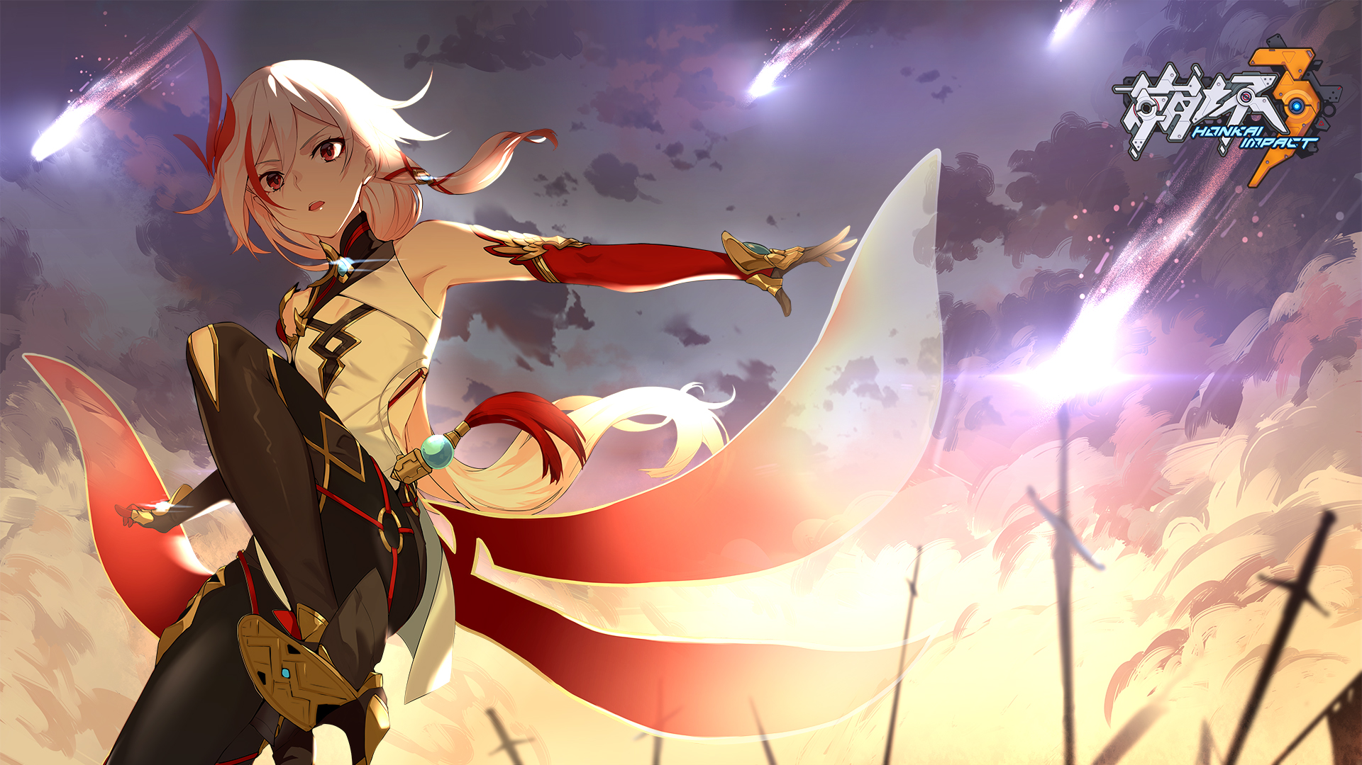
“
崩坏3官方网站
”
项目介绍
「崩坏3」点燃国创动作之魂!次世代的动作游戏出击!--3D全视角卡通渲染、沉浸感十足的关卡剧情、无限可能的分支连招,以及不科学的超强打击感!作为国创IP大作,更有人气声优献声哟~!那么，舰长,请率领您麾下的女武神,一起抵抗崩坏,为世界上所有的美好而战吧!

Slide 5

项目介绍
选材意图
项目目标
技能知识与美感并存，崩坏３的布局简结而实现又不简单，通过项目，希望组员能对以往学过的知识有一个系统的回顾并挑战自己，对项目的一些动态效果进行设计。
１、灵活运用所学知识，进行网页布局并实现动态效果；
２、在团队的创作中互相学习并感受团队创作的重要；
３、能进行设计，为网页添加动态效果，培养美感。
A
B
项目分工
项目流程（０６．０１～０６．０５）
１、项目选择；
２、项目分工；
３、项目实现；
４、项目合并。
两人一起合作负责一个模块的静态与动态页面的实现，包括跳转页面。
C
D

Slide 6
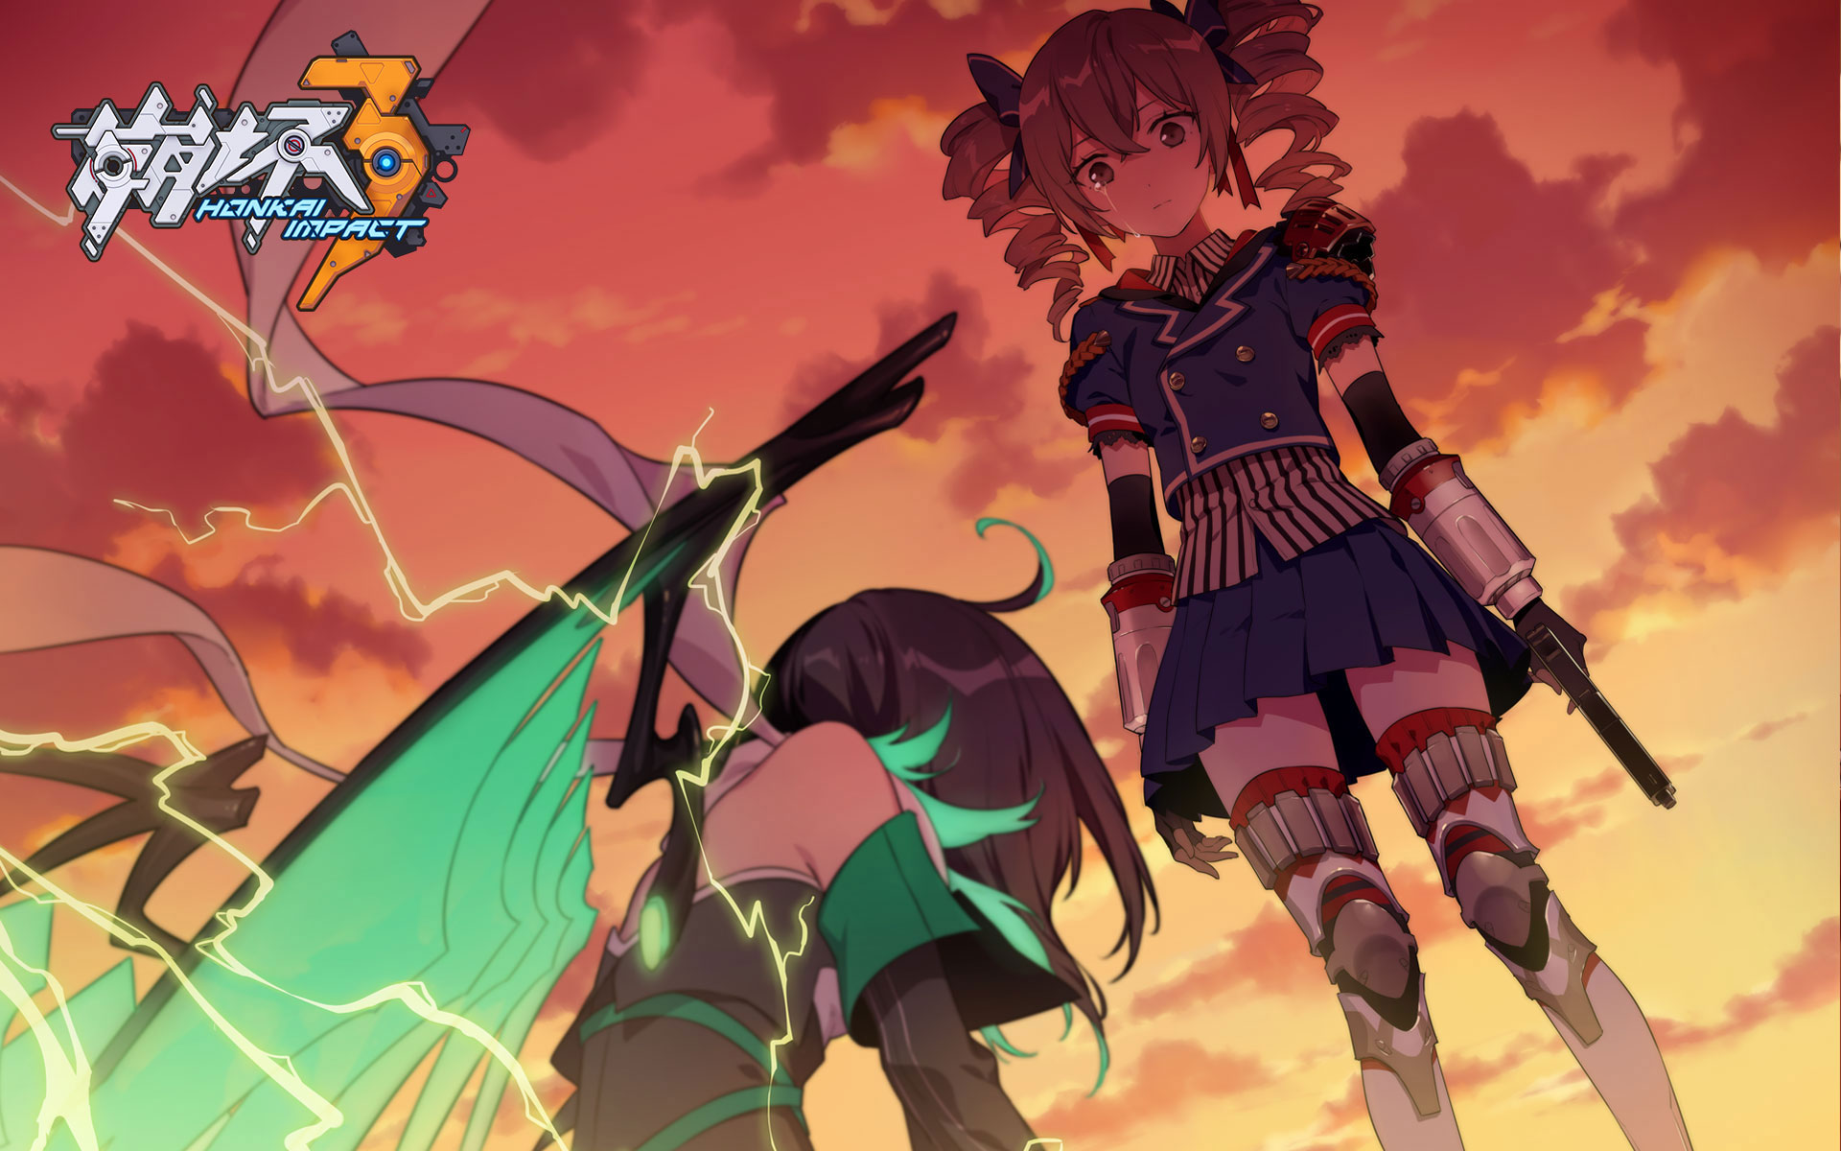
2
PART
项目介绍

Slide 7

项目总结
项目进展
总结整理
HTML5+CSS+JavaScript(banner+timer)+JQuery(small_banner)+引入(jquery-1.4.2.min.js)
2天完成页面架构，2天添加特效，半天查看、检查、配兼容问题,半天总结整理；
合作小分组内讨论解决、
上网查找资料；
咨询老师
组员分享感想
项目包含内容
困难解决

Slide 8
组员所遇困难以及解决
１.寻找合适的js效果时，用时太久，而且有些不适合，不过最终都配到合适的；
２.写代码时，一定要记得标记，而且标记清楚，最好英文，因为有些到别的电脑上看会出现乱码；
３.制作特效时，最好先在js/jquery里面修改成你要的，再将其插入到你的代码中，反之，很容易出现错误，而且很难找到，更可能你的代码就此毁掉；
４.完成一项功能，记得备份；
５.写css样式时，前缀最好标全（例.#time_shopping .time_shopping_file .time_shopping_main .file{}），这样网页加载时寻找时间段，加载快；
６.a标签中插入隐藏下拉框时，隐藏内容不可放到a中定位，会乱。

Slide 9
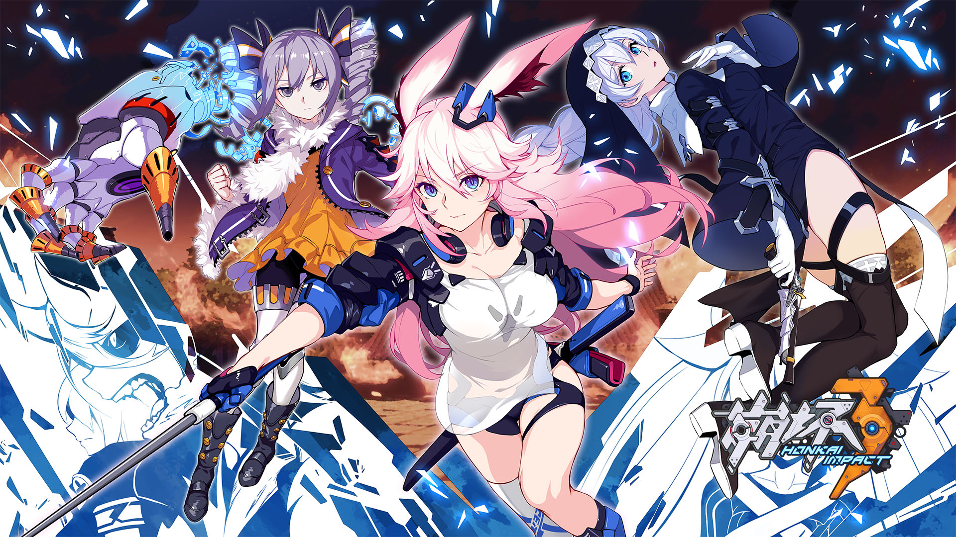
3
PART
组员分享

Slide 10
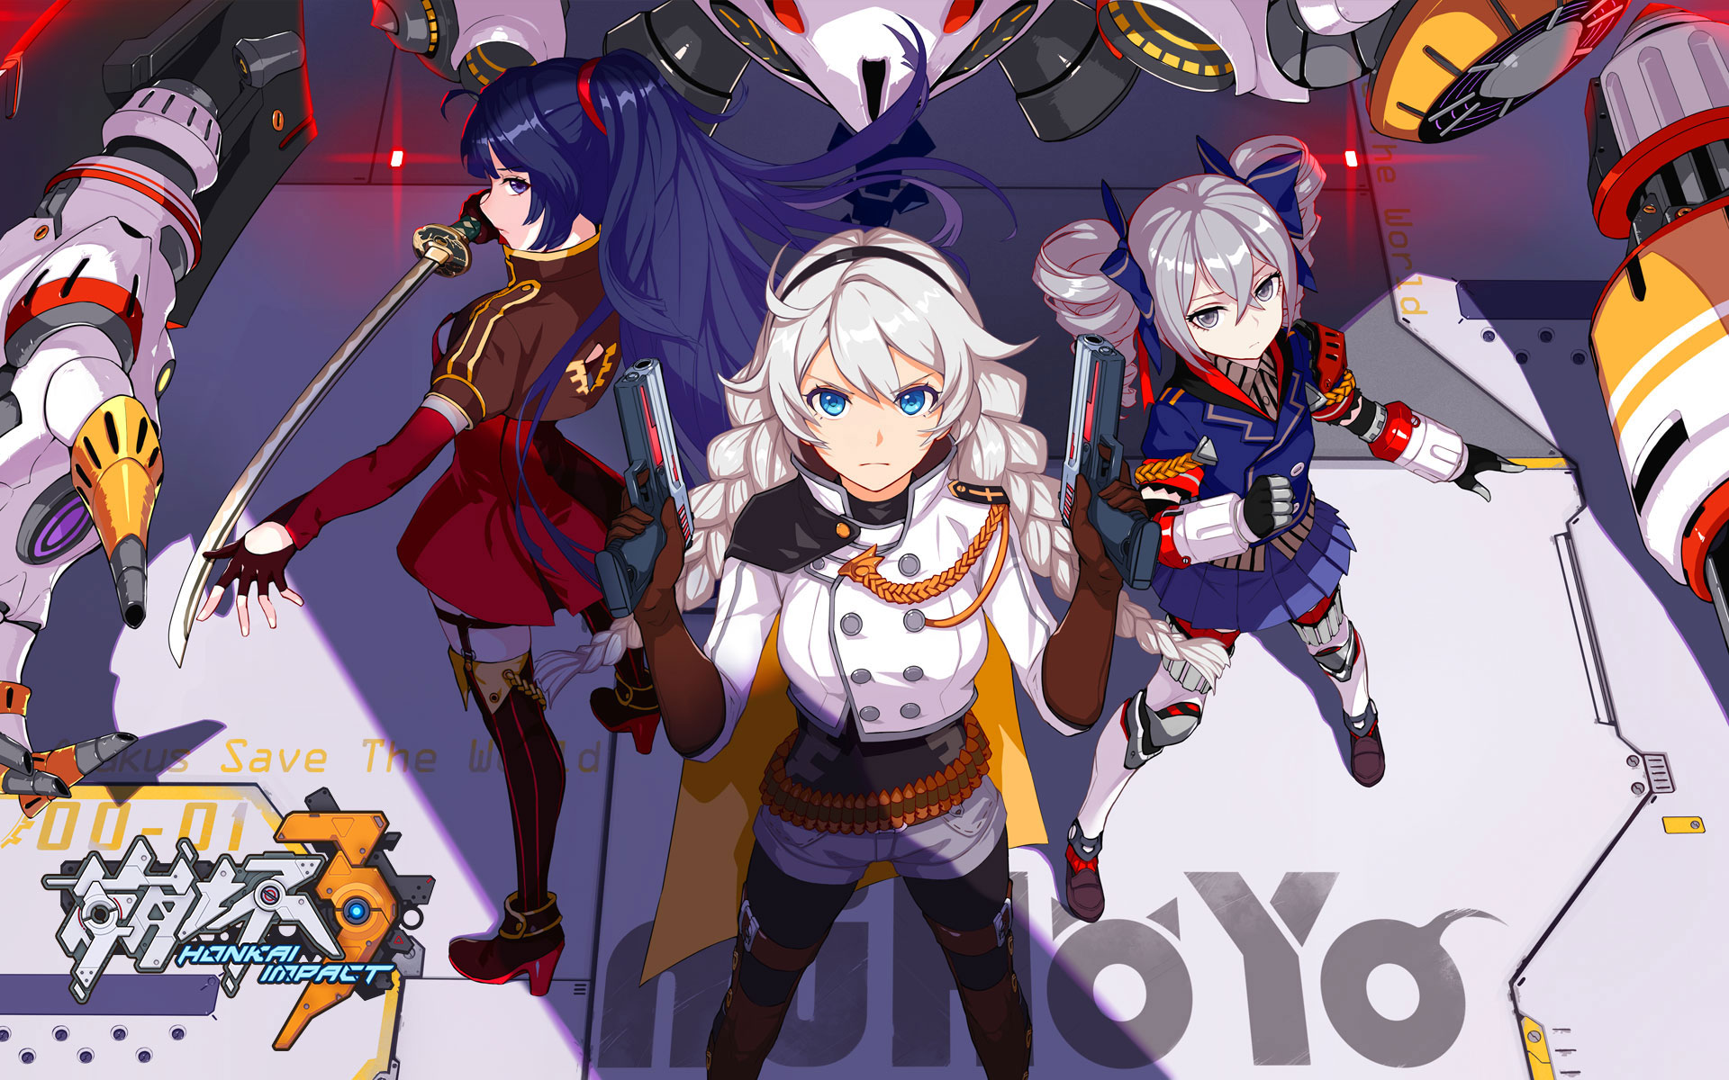
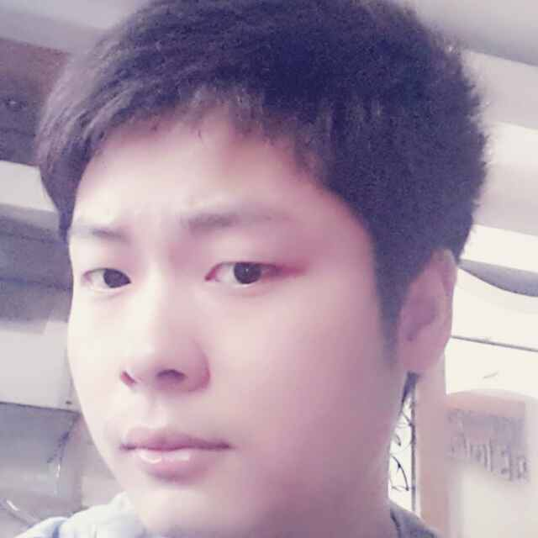
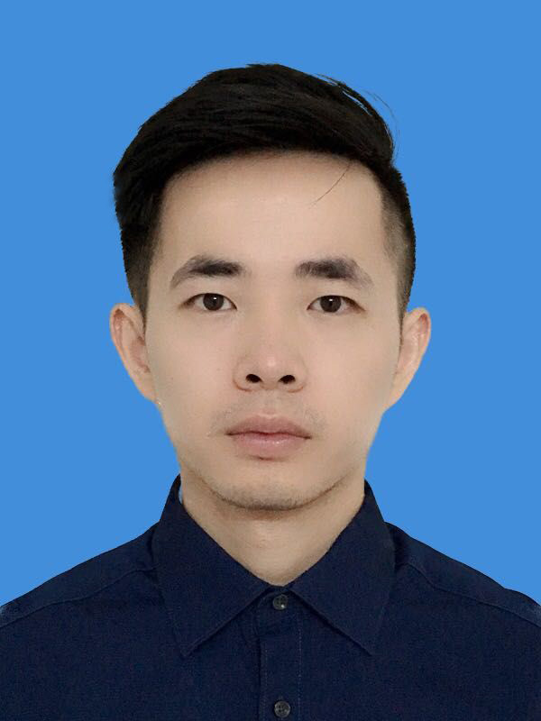
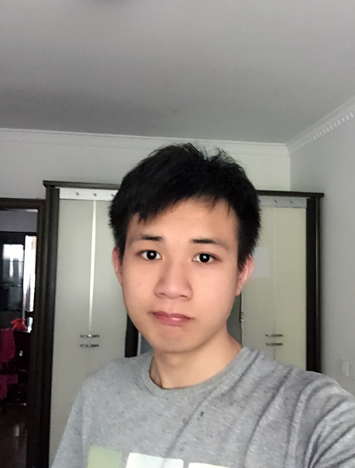
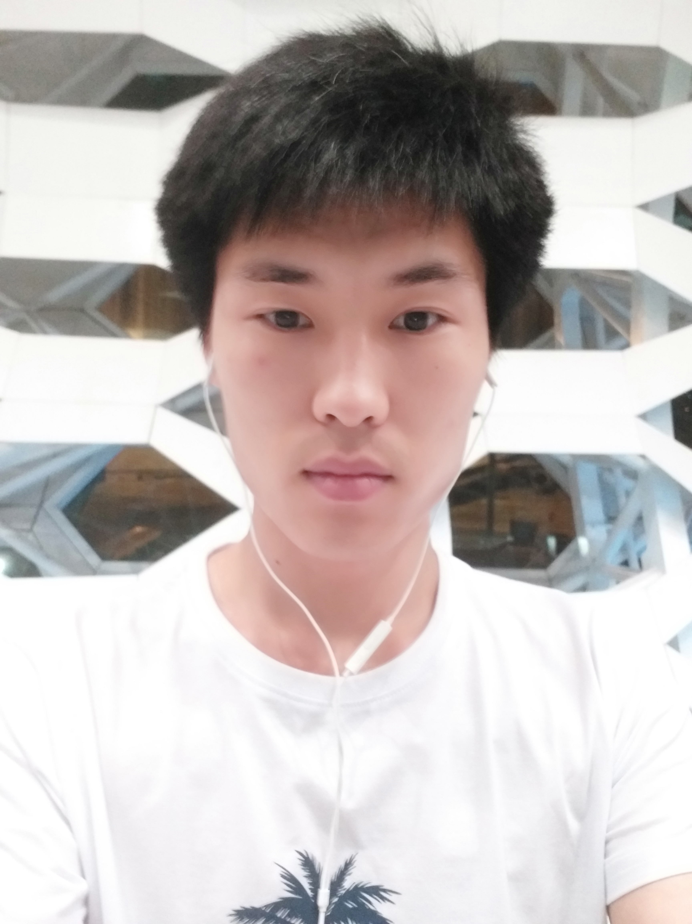
组员感想
点击此处添加标题
更换图片方法：点击图片后右键，选择“更改图片”即可。标题数字等都可以通过点击和重新输入进行更改，顶部“开始”面板中可以对字体、字号、颜色等进行修改。建议正文8-14号字，1.3倍字间距。
通过做项目能过很好的检测到自己所掌握的知识点,能够更好的认清自己,同时通过项目加强了团队的合作,让小伙伴更加熟悉,
在做这个页面的过程中，遇到了很多很多问题。刚开始写静态页面(html+css)的时候，遇到就是层级，定位的问题，不过很快就解决了。jQuery和js用到的主要是animate 和 scroll事件。还用到了css3的animation move 。核心字：团结就是力量。---进击的俊帅
点击此处添加标题
更换图片方法：点击图片后右键，选择“更改图片”即可。标题数字等都可以通过点击和重新输入进行更改，顶部“开始”面板中可以对字体、字号、颜色等进行修改。建议正文8-14号字，1.3倍字间距。

Slide 11
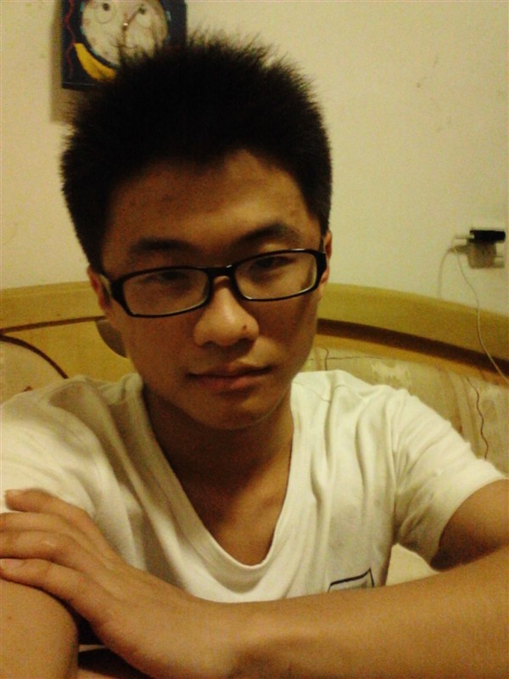
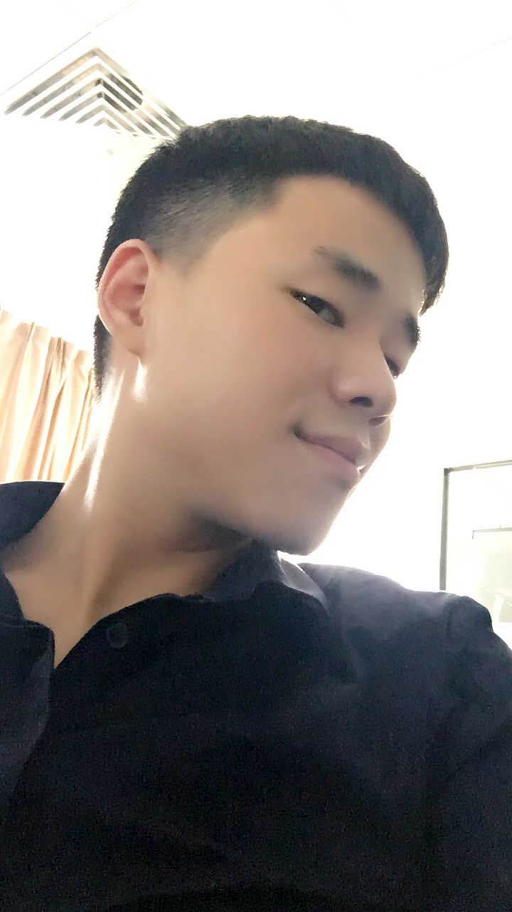
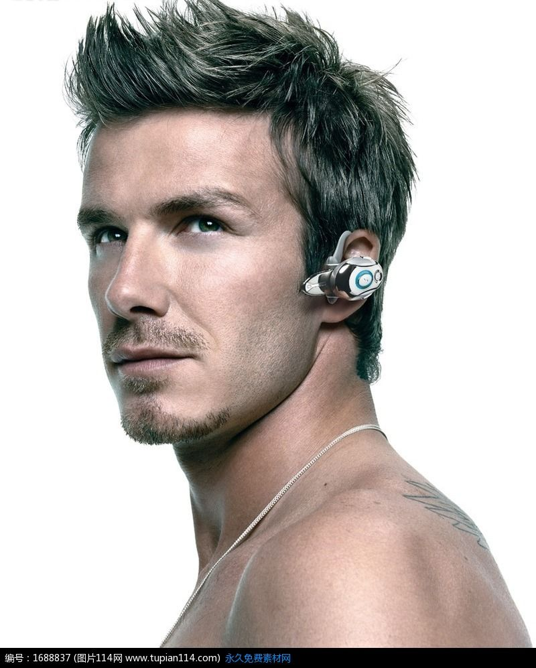
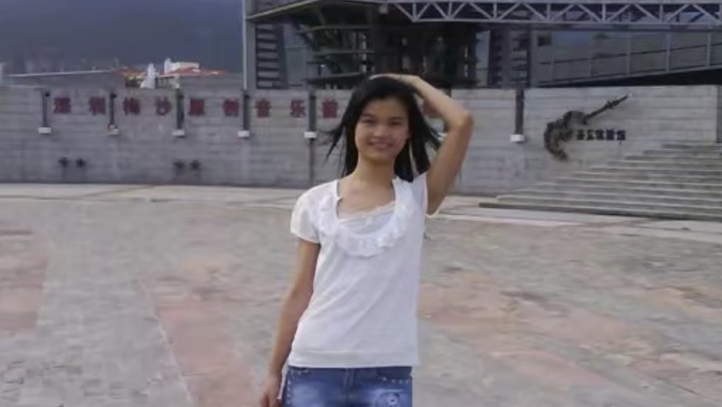
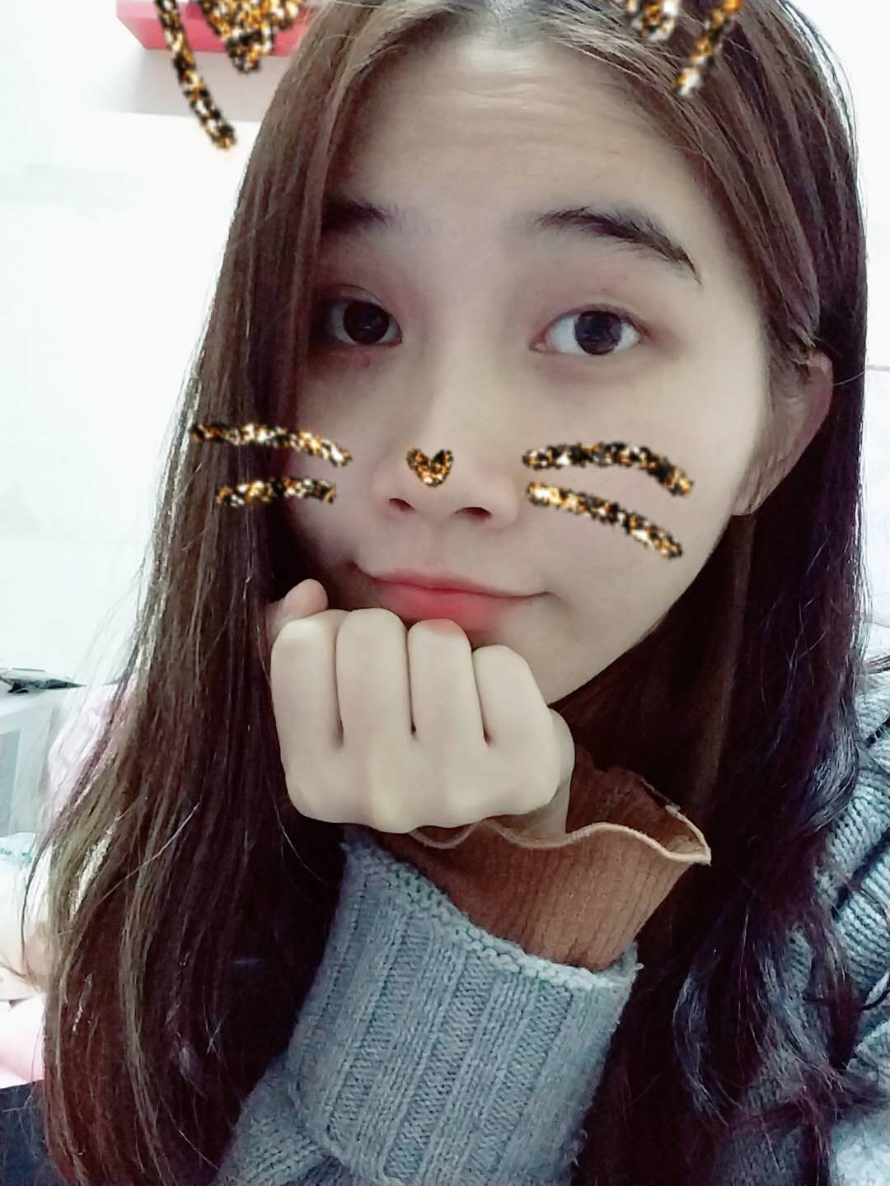
主要负责角色页面介绍:
静态页面:基础没有掌握好,很多布局已经忘的一干二净.通过做项目了解到自己的欠缺,特别是对于路径一块掌握的不好,需重新整理.
动态效果:课堂上学习的单个知识点了解,但是实际运用到项目,不能灵活变通,经常出现兼容问题和属性冲突问题.－－小筹筹
组员感想
在做项目的过程中遇到了很多困难，也在困难中培养了自己解决问题的能力，过程中发现自己调试检查的能力加强了，最主要的也是最大的收获是拉近了小组成员间的距离，继续加油！
负责首页主体制作.在制作项目过程中,发现很多不足之处,尤其在静态页面阶段浪费很多时间,导致动态效果太少.通过此次项目,我收获颇多,不仅是自己辛勤的劳动成果,还收获了更多的团队友谊,同时让我深刻体会到团队协作的重要性.
点击此处添加标题
大招在后！
更换图片方法：点击图片后右键，选择“更改图片”即可。标题数字等都可以通过点击和重新输入进行更改，顶部“开始”面板中可以对字体、字号、颜色等进行修改。建议正文8-14号字，1.3倍字间距。

Slide 12
项目小结
本次项目练习我组选择的项目是‘仿崩坏3官网’，全组按照由组长统一组织，各组员具体实施的方法完成项目，所有组员全员参与。
此次项目中，我和伍俊的任务是完成‘游戏特色’页面的编写，两人分工合作，充分利用所学知识，学以致用，并且积极拓展其他知识去优化项目，整体来说，项目进行顺畅。

Slide 13


一、所使用技术
（一）HTML/CSS
项目的静态页面都是由HTML/CSS代码编写而成。包括H5/C3的动画效果，3D效果等。
（二）Javascript
项目中使用原生JS的addEventListener事件对3D盒子的不同面的展示，进行不同的3D动画。
（三）JQuery
项目中的多数动态效果，如：背景图的移动，手风琴展示，tab栏切换等都用到Jquery的方法进行实现。其中还利用JQuery的插件进行一些其他的效果实现。

Slide 14
二、项目过程中好的方面
（一）能充分应用所学知识，既达到了学以致用的目的，也对前期的学习有了一个很好的检验。
（二）所有组员能够积极参与，认真对待，组员之间能细化分工，也能为达到更好的项目效果进行深入地讨论，彰显了团队合作的精神。
（三）锻炼了写项目地能力，为今后的课程学习和项目奠定了基础。

Slide 15
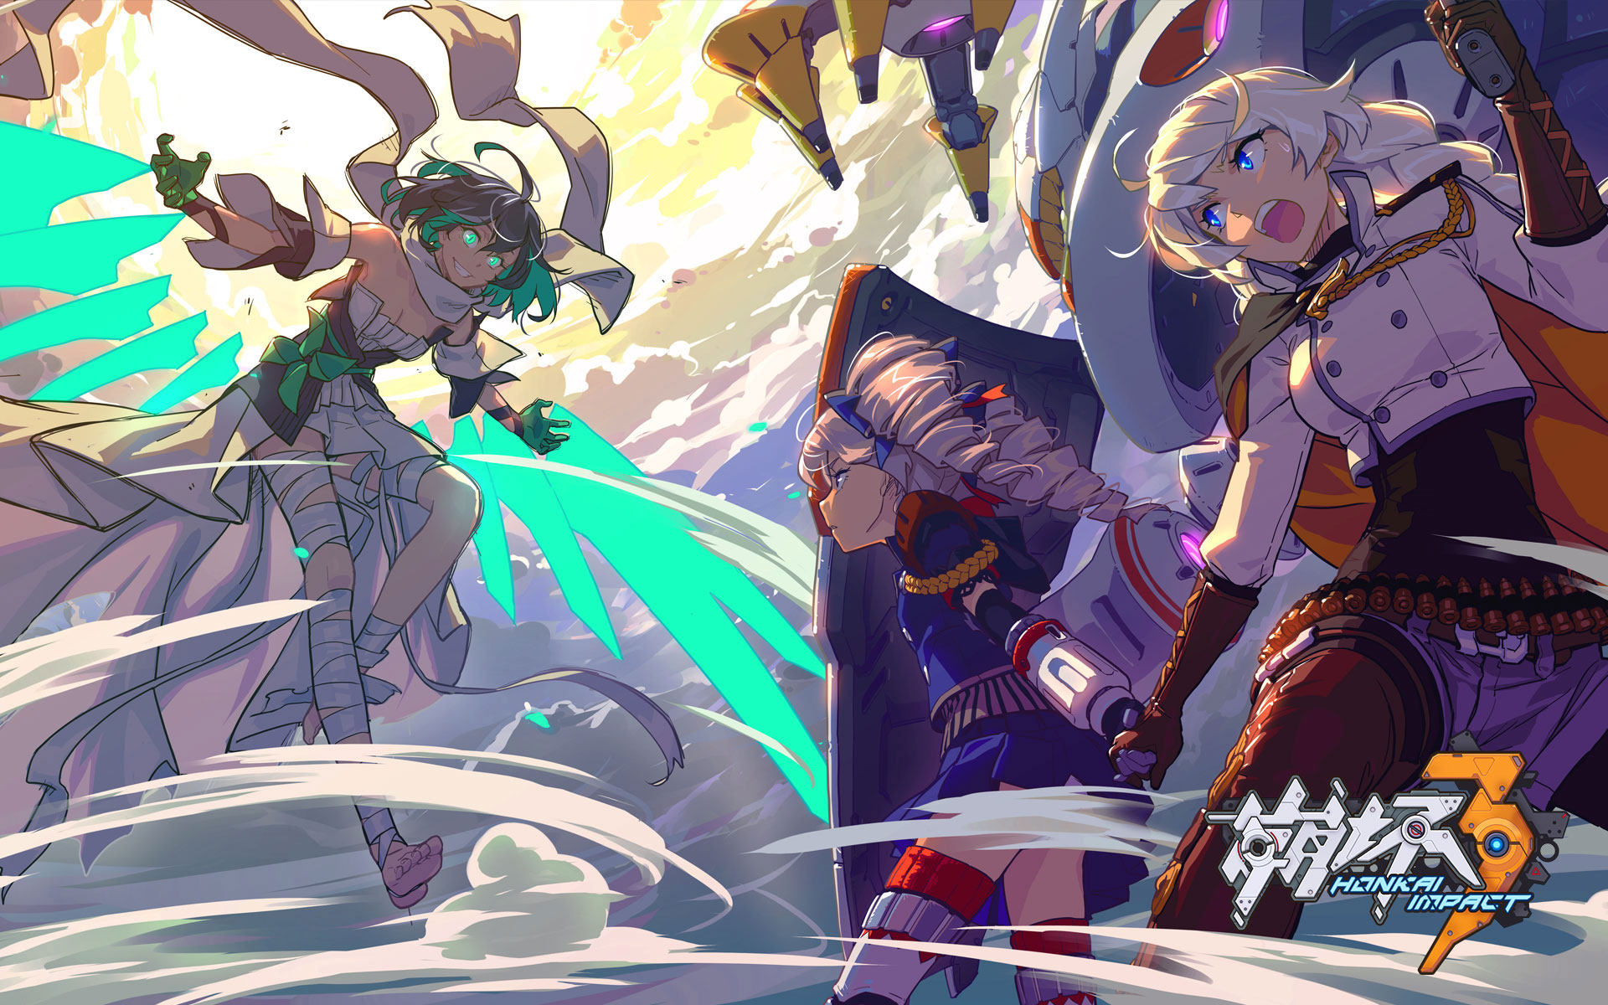
三、项目过程中存在的不足
（一）项目的分工还存在偏差，不能充分地利用好组员的技术特长，造成项目完成过程出现问题。
（二）工学矛盾突出，过多的精力花费在了项目上，对日常的学习造成较大的影响，明显存在日常课程松散的现象。
（三）对项目的认识还有待提高，整个项目过多的时间去考虑如何让页面更加炫酷，让人感觉是在进行特效展，偏离了写项目的最终目的。
（四）对项目的重视程度不够，前期进度缓慢，后期赶进度紧特别明显。
（五）顾头不顾尾，对前面所学的知识遗忘较多，使用HTML/CSS编写静态页面时问题重重。

Slide 16
总结
我组基本上完成了项目分配的任务，整个过程虽然收获很多，但是也存在很多问题，这需要我们在下一步继续常抓不懈日常学习，坚持以练促训，扎实推进培训工作。

Slide 17
THANK YOU!
项目展示
《为世界所有的美好而战》
报告人：李嘉欣

